Slide 1
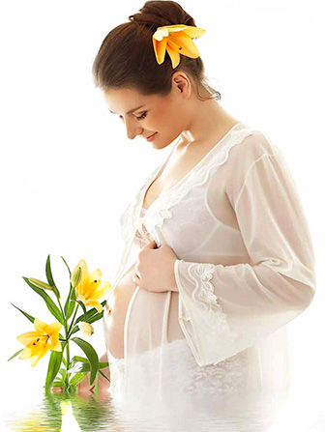
Государственное бюджетное профессиональное образовательное
учреждение Департамента здравоохранения города Москвы
“Медицинский колледж №6”
Мультимедийная презентация
«Период беременности»
Тема 3. Здоровье мужчин и женщин зрелого возраста
Раздел 1. Определение здоровья человека
в разные периоды его жизни
МДК.01.01 Здоровый человек и его окружение
ПМ.01 Проведение профилактических мероприятий
Автор:
Титова И.О. –
преподаватель
профессиональных
модулей высшей
квалификационной
категории
Москва 2018

Slide 2
Пояснительная записка
Мультимедийная презентация
«Период беременности»
является методическим приложением к разработке
теоретического занятия
темы 3. Здоровье мужчин и женщин зрелого возраста
МДК.01.01 Здоровый человек и его окружение
Раздела 1. Определение здоровья человека в разные
периоды его жизни
ПМ 01. Проведение профилактических мероприятий
специальности 32.02.01 сестринское дело базовой подготовки.

Slide 3

Беременность
Беременность - физиологический процесс, происходящий в организме женщины, характеризующийся развитием плода в ее матке, заканчивающийся рождением ребенка.
Беременность начинается с момента слияния яйцеклетки и сперматозоида (оплодотворения), которое происходит в маточной трубе. Оплодотворенная яйцеклетка (яйцо) начинает дробиться и передвигаться по трубе к матке. Путь до матки яйцо проделывает в течение 7-8 суток. В результате дробления яйца образуется комплекс клеток — бластомеры, или шары дробления, наружный слой которых называется трофобластом. Эти клетки с помощью ферментов расплавляют слизистую оболочку матки, и яйцо погружается (имплантируется) в нее. Питание яйца с этого момента происходит за счет материнского организма.
Беременность длится в среднем 280 дней или от 38 до 42 недель.

Slide 4

Периоды беременности
Беременность делится на три триместра:
1 ТРИМЕСТР : длится с 1 по 12 неделю. В первые пару-тройку недель беременная может не ощущать изменений, признаки беременности проявляются немного позже.
Примерно с третьей недели некоторые женщины начинают жаловаться на постоянную усталость и сонливость, тошноту (особенно по утрам), необъяснимые перепады настроения. Начало беременности нередко сопровождают проблемы с пищеварением — запоры или диарея, а также потеря аппетита и учащенное мочеиспускание. Наблюдается незначительное увеличение молочных желез — как перед началом менструации.
Все это — результат работы гормонов, которые готовят организм к вынашиванию малыша. Прогестерон, который активно вырабатывается в первые недели беременности, оказывает влияние на тонус сосудов — отсюда сонливость и головокружения. А увеличение груди обусловлено изменениями в железах — организм готовится к лактации.

Slide 5


Периоды беременности
Одним из наиболее распространенных проявлений первого триместра, который беспокоит беременных, является токсикоз. Он может проявляться в виде тошноты, рвоты, сонливости, раздраженного или подавленного состояния. Меняются вкусовые предпочтения и аппетит, вплоть до полного отказа от пищи.

Slide 6
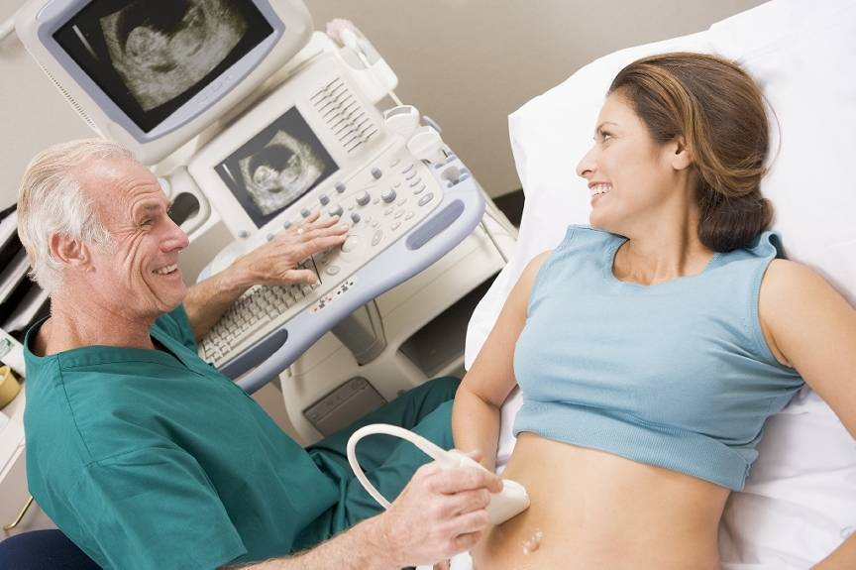
Периоды беременности
2 ТРИМЕСТР : длится с 13 до 28 недель.
С начала 2 триместра самочувствие будущей мамы значительно улучшается. Отступают неприятности раннего токсикоза: как правило, к 14–16 неделе беременности тошнота, рвота, связанная с ними общая слабость уходят в прошлое, так как процессы бурной гормональной перестройки, характерные для начала беременности, стабилизируются и начинает функционировать плацента.
После 20 недель беременности дно матки начинает подниматься все выше, в связи с чем животик начинает выступать вперед и округляется.

Slide 7
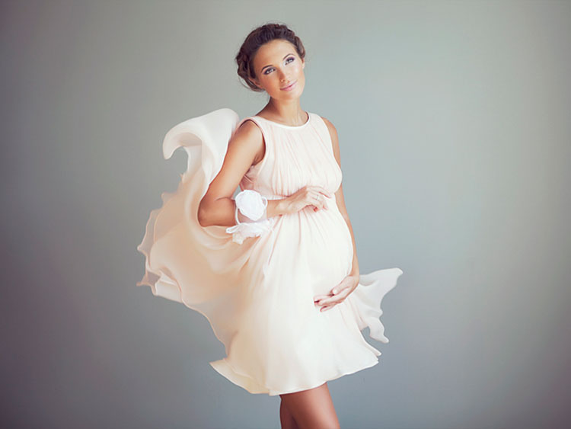
Периоды беременности
Несомненно, самым запоминающимся и волнующим моментом второго триместра является появление ощутимых будущей мамой шевелений плода: беременные отчетливо чувствуют, как внутри растет и развивается новая жизнь.Как правило, первородящие женщины впервые ощущают шевеления плода на сроке 20 недель, повторнородящие – в 18 недель. Также несколько раньше (на 17–18 неделе) впервые могут почувствовать шевеления малыша первородящие женщины астенического телосложения, с не выраженной подкожно-жировой клетчаткой.

Slide 8
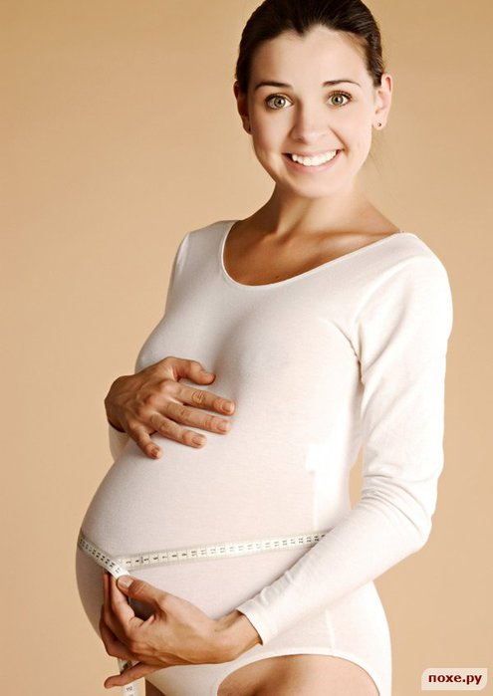
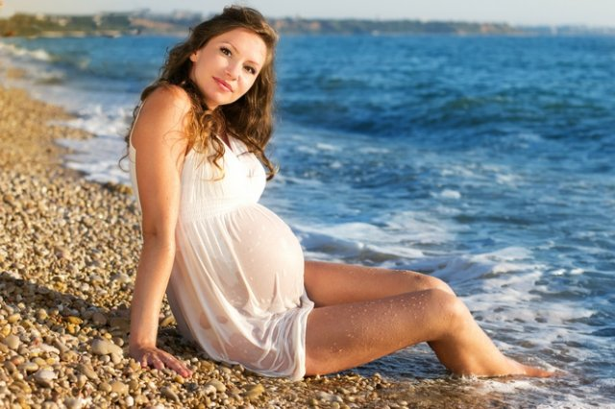
Периоды беременности
3 ТРИМЕСТР : длится с 27 недели и продолжается до родов.
В последнем триместре беременности организм женщины испытывает значительные нагрузки, так как плод становится довольно крупным. В связи с этим беременная матка оказывает давление на соседние органы. Дно матки «подпирает» диафрагму, и женщине бывает трудно сделать глубокий вдох, полностью расправить легкие. Большая матка оказывает все более значительное давление на мочевой пузырь, что заставляет будущую маму часто посещать туалет и просыпаться несколько раз за ночь, чтобы помочиться.

Slide 9

Периоды беременности
Сдавление крупных сосудов брюшной полости затрудняет венозный отток от нижних конечностей, что приводит к развитию чувства тяжести в ногах, появлению отеков в конце дня.
Будущая мама становится менее мобильной, так как большой живот не позволяет совершать движения, которые были легко выполнимы до беременности. Размягчение связок, обусловленное влиянием гормонов беременности прогестерона и релаксина, повышает вероятность подворачивания ног и даже падения, что требует от будущей мамы повышенной осторожности.

Slide 10
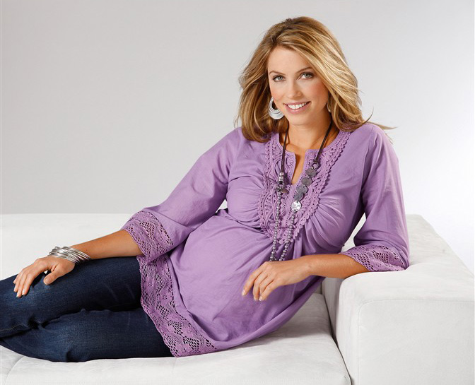
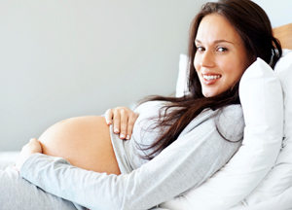
Периоды беременности
К 37–38 неделе в организме беременной запускаются процессы, направленные на подготовку к родам, которые обусловлены изменением гормонального фона.
Когда все процессы подготовки к родам завершены, уровень эстрогенов достигает своего «пика», под влиянием предшественников, выделяемых готовым к внеутробному существованию плодом, в организме матери начинается синтез простагландинов, что и запускает регулярную родовую деятельность.

Slide 11
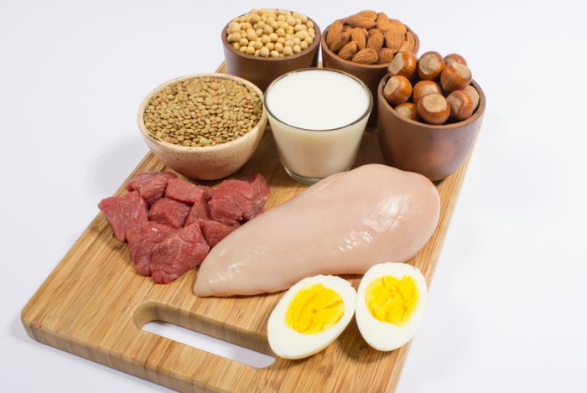
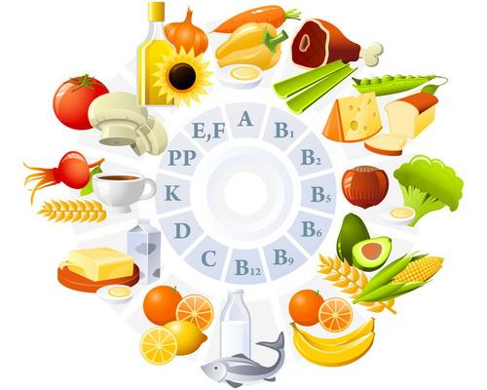
Питание беременной женщины
Если до наступления беременности женщина питалась нормально, чувствовала себя комфортно, не испытывала аллергии ни к каким продуктам, то на раннем этапе первого триместра беременности изменять свой рацион питания не стоит.
В этот период закладываются все органы и системы в организме ребенка, формируются ткани. Организму нужны полноценные белки и витамины: нежирное мясо (кролик, курица, индейка), рыба и морепродукты, кисломолочные продукты. Обязательно кушать свежие или замороженные овощи, сезонные фрукты. В первом триместре многие будущие мамы еще работают. Как бы ни было сложно контролировать свое питание в рабочих условиях, необходимо это делать – находить время для полноценного завтрака и обеда.

Slide 12
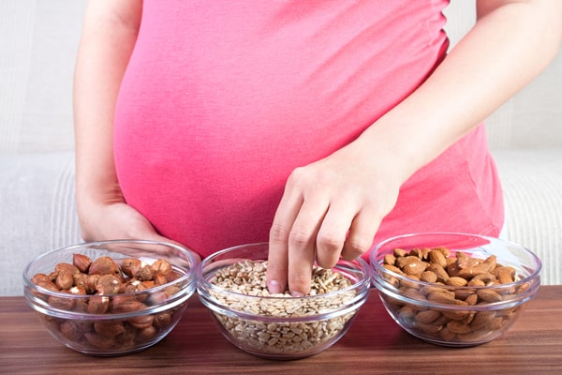
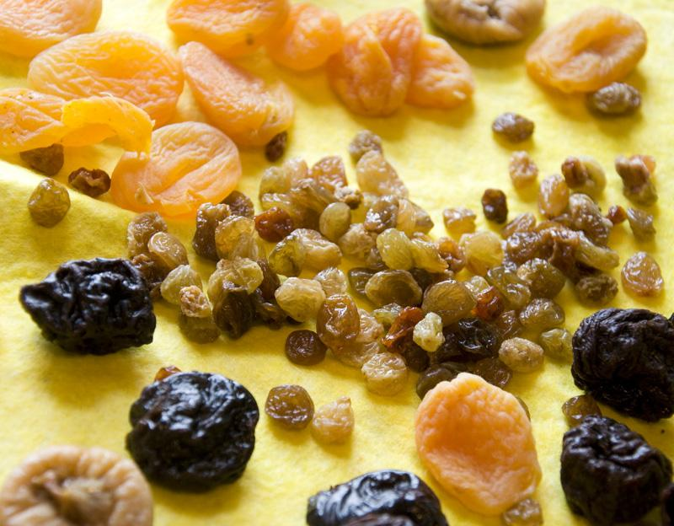
Питание беременной женщины
В первом триместре беременности идет активная перестройка организма и адаптация к новому состоянию. В этот период рекомендуется перейти на низкокалорийную диету, включающую больше фруктов, соков, отвары из сухофруктов, в том числе из шиповника. В самом начале беременности, особенно если мучает токсикоз, рекомендуются более частые, но менее, обильные приемы пищи.
Пусть в кармане всегда лежит гематоген, пакетик с орехами или сухофруктами, чтобы перекусить на улице. Если ваше состояние не позволяет питаться обычной пищей, стоит обратить внимание на детское питание. Детские продукты буквально спасают будущих мам, страдающих сильным токсикозом. Это коробочные кашки, детские творожки, печенье и фруктовые пюре.

Slide 13
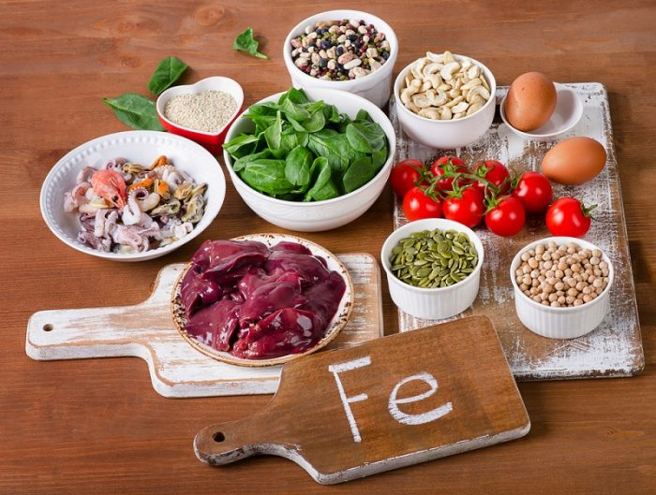
Питание беременной женщины
В первом триместре необходимо уделять особое внимание качеству продуктов. Постепенно отказываться от соусов, полуфабрикатов и консервов, содержащих вредные химические добавки. Не забывать, что плацента свободно накапливает и пропускает химию.
По мнению диетологов, пищевой рацион беременных должен быть на 300 ккал/день выше, чем у небеременных, но в первом триместре совсем нет нужды повышать энергетическую ценность рациона; во втором триместре требуется дополнительно 340 ккал/день; в третьем триместре – 452 ккал/день. Беременные женщины в основном получают достаточно калорий, и более 80% женщин достигают и даже превышают необходимую прибавку веса. Эти дополнительные калории приносят пользу плоду. Женщина с недостаточным весом должна набрать за всю беременность 16 – 20 кг., с избыточным весом - около 7 кг., с нормальным весом тела 11-12 кг.

Slide 14
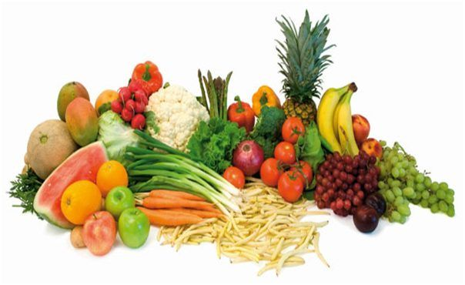
Питание беременной женщины
Во втором триместре – происходят активные скачки в росте и весе ребенка и матки, поэтому калорийность рациона необходимо повысить. Желательно кушать больше и качественнее. В это время повышается потребность в микроэлементах: железе, магнии, цинке, селене, кальции, калии. Ребенок создает свой «запас» микроэлементов, используя материнский ресурс, а это означает, что у мамы их должно быть достаточно для двоих.

Slide 15
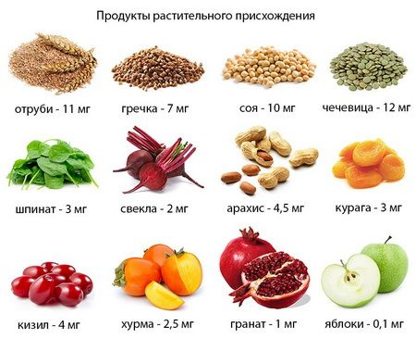
Питание беременной женщины
Очень часто у беременных во втором триместре падает гемоглобин, это нормальное физиологическое явление, если оно не является угрожающим для здоровья. Повысить гемоглобин можно употребляя красное мясо, курицу, рыбу, сухофрукты, гранаты, зеленые овощи и свежую зелень, гречку, цитрусовые (апельсины, грейпфруты, помело, лимоны), настои из шиповника и ягод.

Slide 16
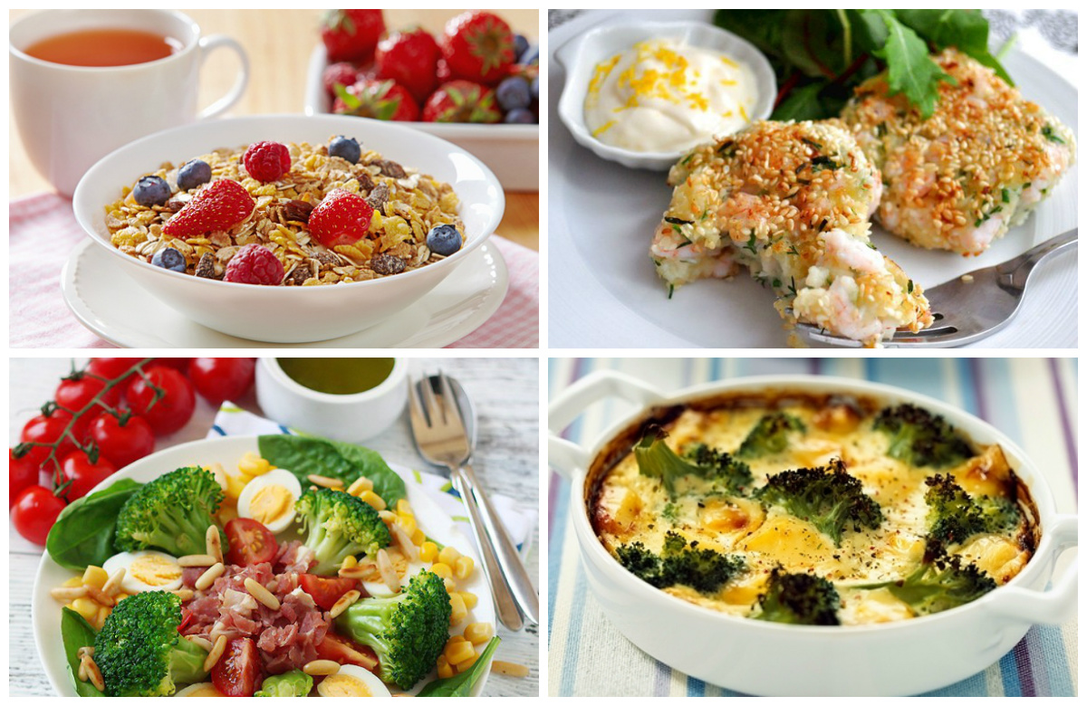
Питание беременной женщины
Во втором триместре беременной необходимо ограничить в своем рационе потребление копченого и жареного, а также соли. Ни в коем случае нельзя ограничивать жидкость. Чистая вода – лучшее питье для беременной, и воды нужно употреблять до 2-2,5 л в день. Вода – это естественное питье для организма, она не вызывает осложнений и не имеет противопоказаний. Отеки вызывает не вода, а соль, которую мы не только добавляем в чистом виде, но и потребляем с консервами, майонезом, сыром, колбасой. Отсутствие соли – не вредно, она в естественном виде содержится во многих продуктах: овощах, хлебе, поэтому совсем без нее рацион не останется. Избыток соли нарушает обмен веществ.
В этот период можно повысить калорийность пищи. К родам нужно подойти физически крепкой. Мясо и рыбу лучше есть в первой половине дня, на завтрак и обед, а на ужин готовить молочно-растительные блюда: сырники, тушеные овощи, творожно - овощные запеканки. Нужно свести к минимуму прием консервов, копченостей, соленостей и маринадов, острых приправ и жирной пищи.

Slide 17
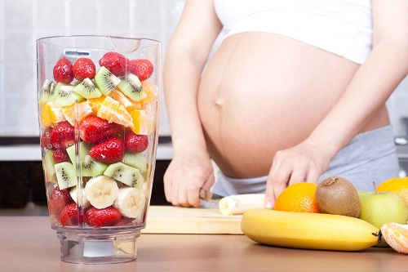
Питание беременной женщины
В третьем триместре необходимо уменьшить калорийность продуктов за счет кондитерских и мучных изделий, меньше кушать жирного мяса, а также сыра и сметаны.
К концу этого периода многие специалисты советуют беременным вообще отказаться от мяса для повышения эластичностей тканей, профилактики разрывов.
В течение всего периода беременности следует особое внимание обратить на сочетание продуктов. Если разумно сочетать продукты, можно обеспечить более эффективное усвоение пищи. Если пища усваивается плохо, то это может приводить к гниению и брожению продуктов и образованию веществ, вредных для организма матери и ребенка. Кроме того, процесс брожения сопровождается газообразованием, это может приводить к метеоризму (вздутие живота) и неприятным ощущениям. Особенно это вредно на последних сроках беременности.

Slide 18
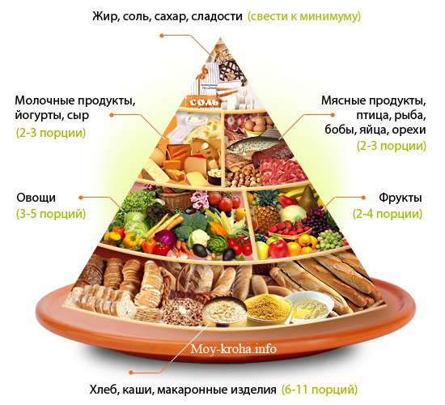
Питание беременной женщины
Стараться не принимать в один прием первое, второе и третье блюдо; это переполняет желудок и давит на плод, пища плохо переваривается и плохо усваивается. Кушать понемногу и чаще. Не рекомендуется принимать пищу непосредственно перед началом работы, длительной прогулкой, перед зарядкой и сразу после нее; желательно отдохнуть перед едой минут 10.
Кушать только тогда, когда проголодались, стараться не перекусывать на ходу. Соблюдать режим питания, питаться примерно в одно и то же время.

Slide 19
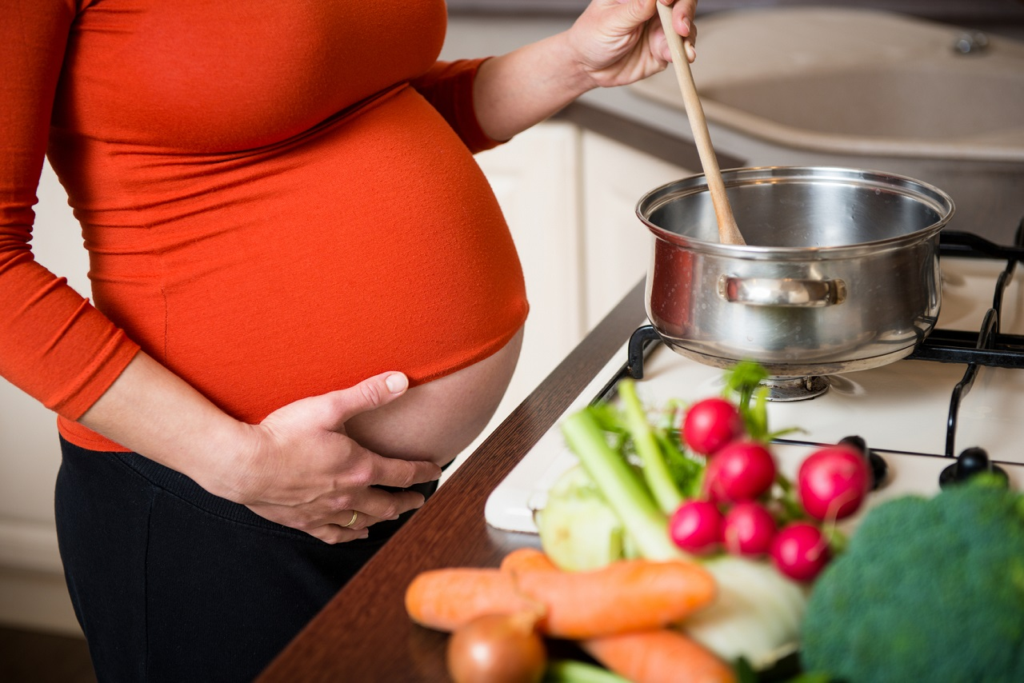
Питание беременной женщины
Правильное приготовление пищи поможет максимально сохранить полезные вещества, содержащиеся в продуктах. Не переваривать продукты, стараться не разогревать одно и то же блюдо по несколько раз, лучше отложить только ту порцию, которая будет использована. Готовить максимально щадящим способом: запекание, на пару, тушение. Избегать жарки, варки в большом количестве воды, при таком способе обработки продуктов теряется много полезных веществ. Если есть возможность, не готовить сразу на несколько дней. Не использовать при приготовлении еды алюминиевую посуду. Помнить, что для беременной женщины важны не калории, а качество пищи, ее натуральность, прежде всего «живая клетка» (цельные крупы, сырые овощи и фрукты, свежее мясо и молочные продукты).

Slide 20
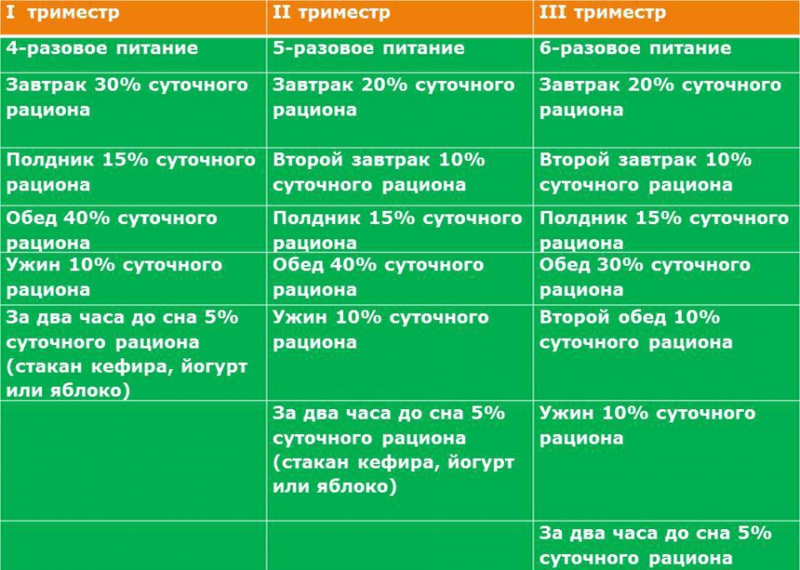
Питание беременной женщины

Slide 21

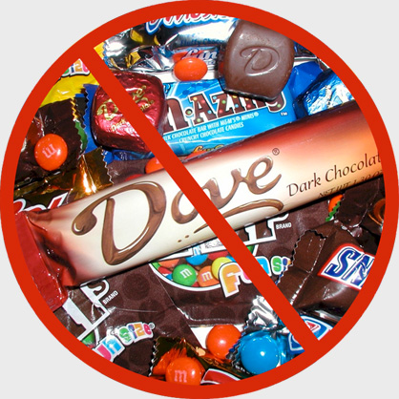
Питание беременной женщины
Рекомендуется беременной:
Не есть хот-доги и другую закуску, содержащую мясо, которое не было раскалено на огне или проварено в кипящей воде.
Избегать употребления мягких сыров. Твердые сыры безопасны.
Не есть сырыми замороженные паштеты и мясные пасты, морепродукты.

Slide 22

Питание беременной женщины
Рекомендуется беременной:
Не употреблять сырые овощи, непастеризованные соки, печень, мясо, птицу и яйца, не прошедшие достаточной термической обработки (в них могут содержаться токсины Сальмонеллы).
Ограничить употребление сладкого.
Ни в коем случае не прибегать к голоданию и различным диетам.

Slide 23
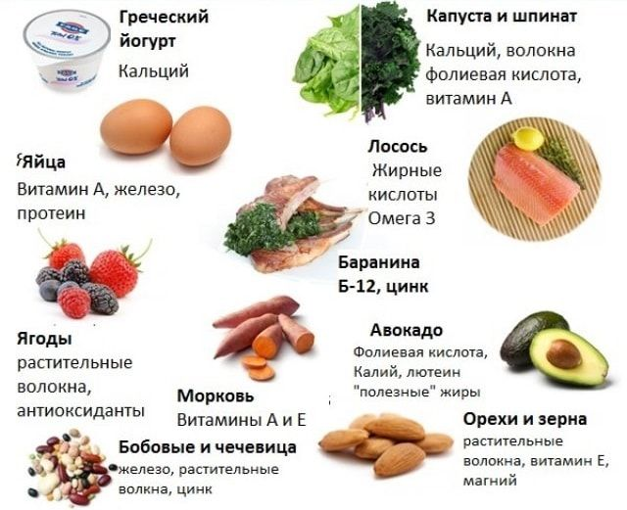
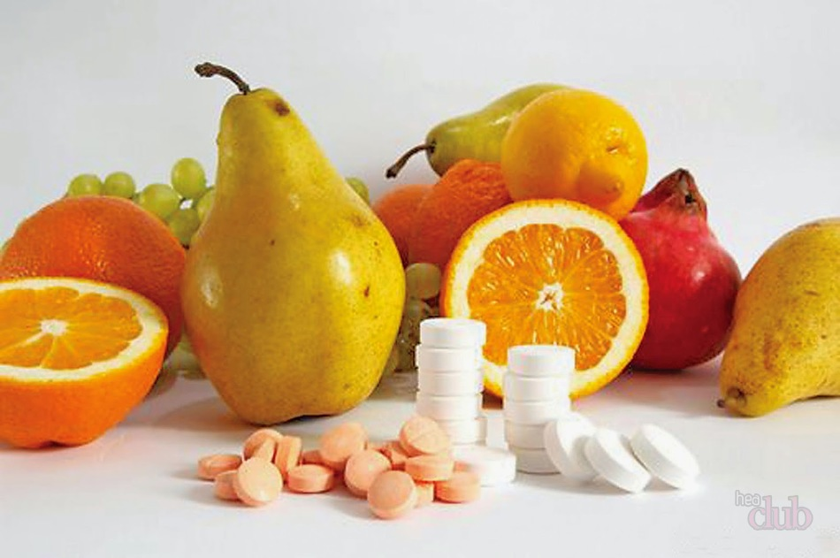
Питание беременной женщины
ВИТАМИНЫ И МИНЕРАЛЬНЫЕ ВЕЩЕСТВА
Нашему организму требуются очень незначительные дозы витаминов — всего несколько сотых долей миллиграмма в сутки, в отличие от количества других питательных веществ. Но именно эти «крохи» благоприятно влияют на обмен веществ, стимулируют рост, развитие, размножение, улучшают общее состояние, повышают сопротивляемость организма различным болезням, укрепляют мышечную, костную, кровеносную, нервную и другие системы организма.
По данным крупных исследований, дефицит различных витаминов имеется у 70–80% беременных. Прием специальных витаминно-минеральных комплексов позволяет этим мамам избежать многих проблем во время беременности и после рождения ребенка.

Slide 24
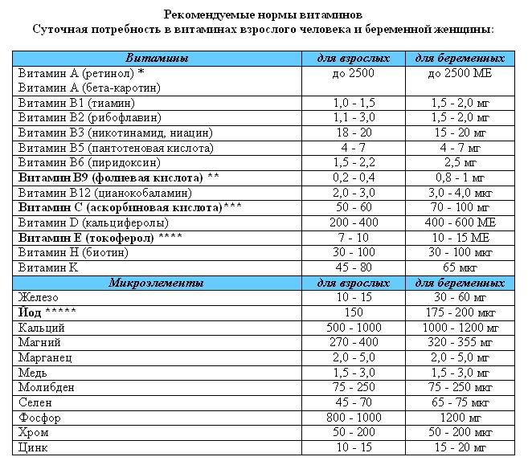
Питание беременной женщины

Slide 25
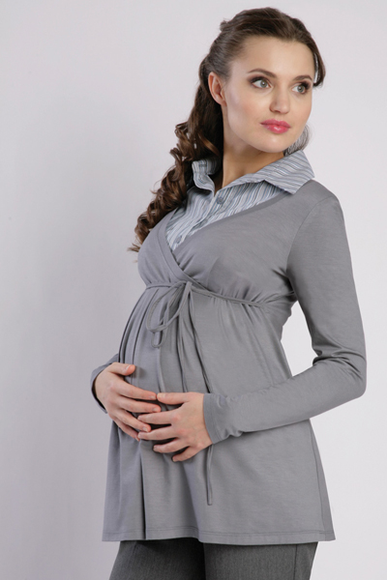


Одежда и обувь беременной женщины
Одежда беременных женщин должна быть удобной и свободной, не стеснять грудную клетку, живот, не сдавливать нижние конечности. При варикозном расширении вен необходимо носить эластичные гигиенические чулки или накладывать на бедра и голени эластичны бинт. С 7—8-га месяца беременности для профилактики перерастяжения передней брюшной стенки рекомендуется носить специальный бандаж. Обувь должна быть по размеру, на широком каблуке.
Сегодня в магазинах представлен большой выбор разнообразной одежды, обуви и различных приспособлений, которые способствуют комфортному течению беременности.

Slide 26
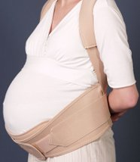
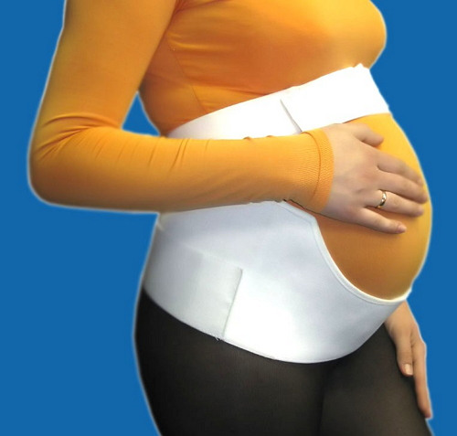
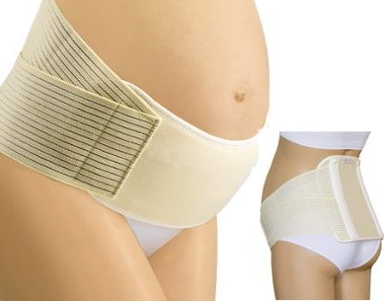
Одежда и обувь беременной женщины
В настоящее время есть много приспособлений для улучшения качества жизни беременных женщин. Например, бандаж начинают использовать на втором или третьем. Ношение бандажа не обязательно, однако многие беременные женщины предпочитают носить его с третьего триместра и некоторое время после родов. Он выполняет несколько функций одновременно :
Субъективно делает живот «легче», это особенно важно при многоплодии.
Снижает напряженность позвоночника, малого таза.
Убирает боли в спине.
Уменьшает усталость ног.
Помогает предотвратить растяжки, если они связаны со слабыми брюшными мышцами. Но при беременности эти неприятности чаще появляются по другим причинам, поэтому часто бандаж носить незачем, если нет других показаний.
Не дает матке опуститься раньше времени.
Снижает риск угрозы выкидыша.
Способствует удержанию плода в правильном положении.

Slide 27
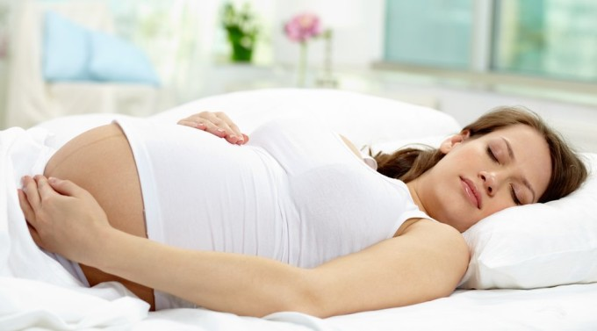
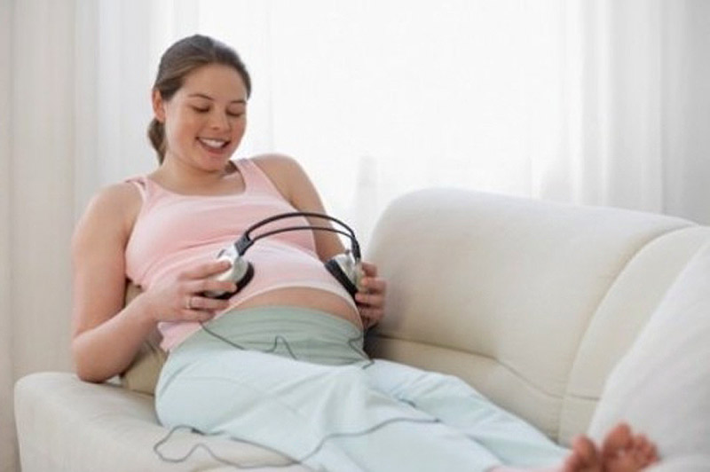
Сон беременной женщины
Существенное значение для нормального течения беременности имеет сон. Во время сна органы получают наиболее полный отдых, восстанавливается работоспособность нервных клеток. Продолжительность сна беременной должна быть не менее 9—10 ч в сутки, обычно с 22—23 ч вечера до 7 — 8 ч утра в хорошо проветриваемом помещении.
Весьма важно также создать эмоционально благоприятную обстановку для беременной. В настоящее время установлено, что плод способен воспринимать настроение матери, слышать ее голос, музыку. В связи с этим для беременной в семье должен быть создан благоприятный психологический климат. Особенно об этом следует помнить мужу.

Slide 28


Сон беременной женщины
Одним из приспособлений является специальная подушка для беременных. Она способствует более комфортному сну за счет поддержания живота на поздних сроках беременности, повторяет естественные изгибы тела женщины, они гипоаллергенны и имеют разнообразные формы, за счет чего каждая сможет выбрать необходимую ей подушку.

Slide 29
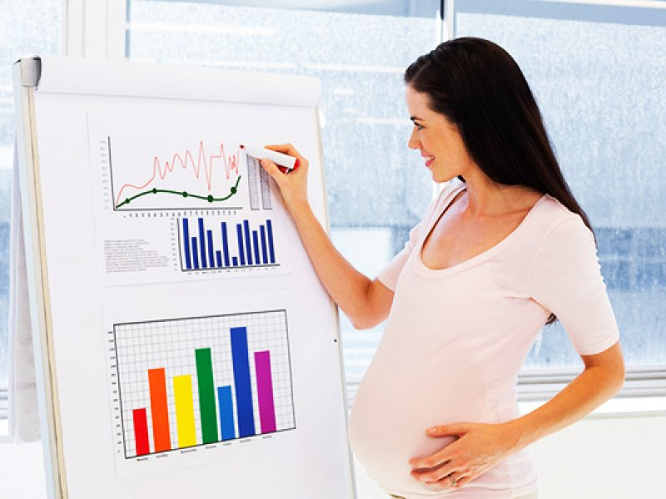
Режим труда и отдыха беременной женщины
В нашей стране уделяется большое внимание охране труда женщины во время беременности. В значительном числе отраслей промышленности определены виды труда, на которых запрещено использование беременных женщин. С 4-го месяца беременности Законодательством предусмотрено освобождать женщину от сверхурочных работ, ночных смен, командировок.
В случае необходимости по заключению акушера-гинеколога она может быть переведена на более безопасную для нее и будущего ребенка работу.
На некоторых предприятиях для таких женщин выделяются специальные места для работы. Многие предприятия имеют возможность предоставлять беременным бесплатное диетическое питание, а также места в санаториях-профилакториях.

Slide 30
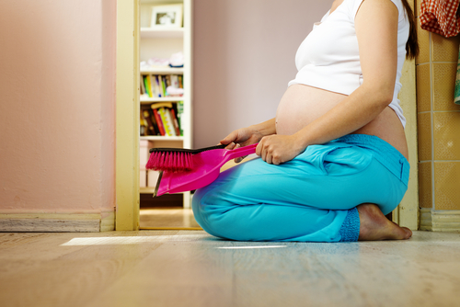
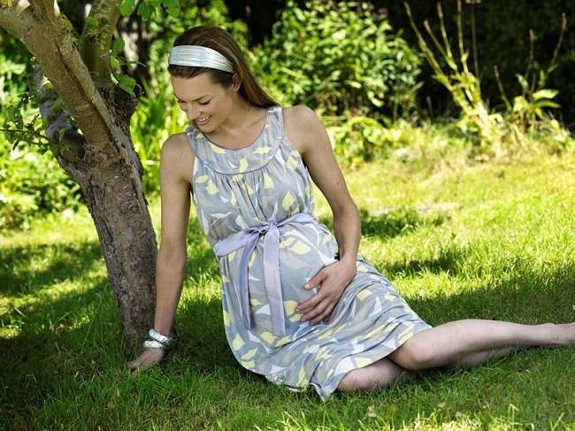
Режим труда и отдыха беременной женщины
При нормально протекающей беременности женщина получает дородовой отпуск сроком 70 дней, при наличии осложнений он может быть увеличен на более длительный срок путем предоставления больничного листа.
Очередной трудовой отпуск лучше брать в период с 4-й по 7-ю неделю беременности. Это позволяет женщине в период адаптации к беременности больше бывать на воздухе.
Беременной следует помнить и о том, что домашний труд должен быть умеренным. Умеренный труд полезен и обязателен, он тренирует мышцы, улучшает деятельность внутренних органов и тем самым повышает общий тонус организма.

Slide 31

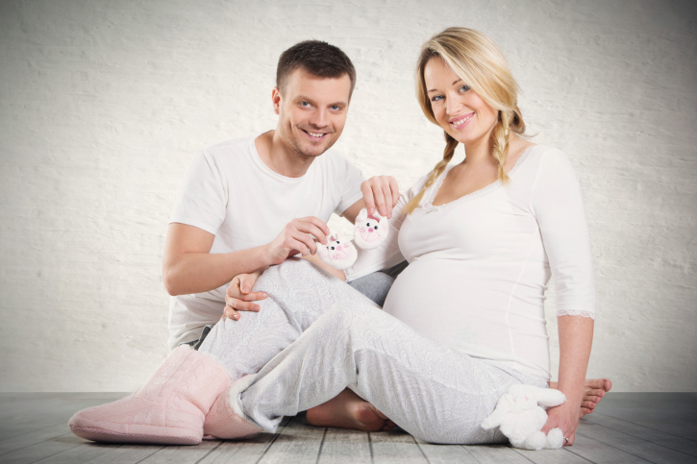
Режим труда и отдыха беременной женщины
При тяжелом физическом труде, когда большая часть кислорода поступает не к плоду, а к работающим мышцам, ухудшается снабжение плода кислородом. Поэтому на период беременности следует отказаться от шитья на ножной машинке, езды на велосипеде, от выбивания ковров, переноса тяжелых предметов.
Уже с первых месяцев беременности следует чередовать труд с отдыхом через каждые 40—50 мин. Нежелательно выполнять домашнюю работу в наклонном положении.
Обо всем сказанном должна помнить не только сама женщина, но и ее близкие и по возможности создавать благоприятные условия для отдыха беременной.

Slide 32
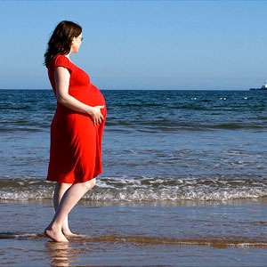
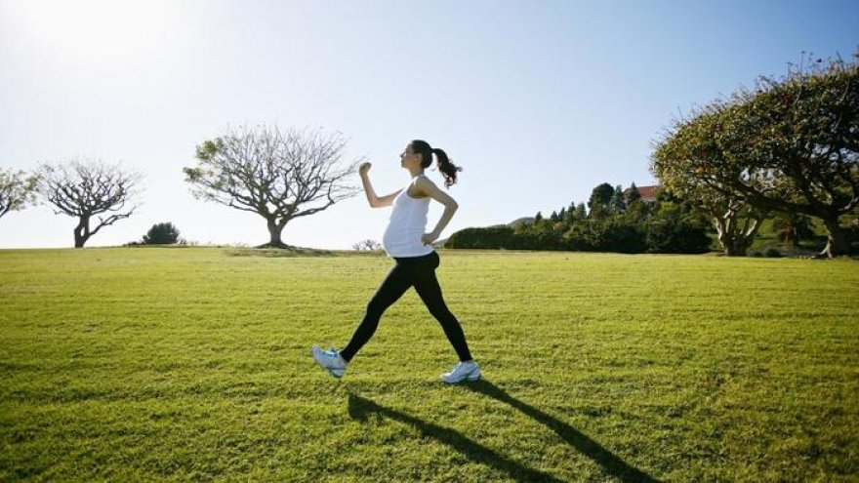
Режим труда и отдыха беременной женщины
При беременности потребность в кислороде повышается на 25—30 %. Дыхание плода осуществляется путем переноса кислорода из материнской крови в кровь плода через стенки сосудов в ворсинах (хориона) плаценты.
Поскольку материнская кровь насыщается кислородом через легкие, становится понятной необходимость регулярных прогулок. Беременным целесообразно гулять несколько раз в день по 1 — 1¹/₂ ч. Перед сном прогулка обязательна.

Slide 33
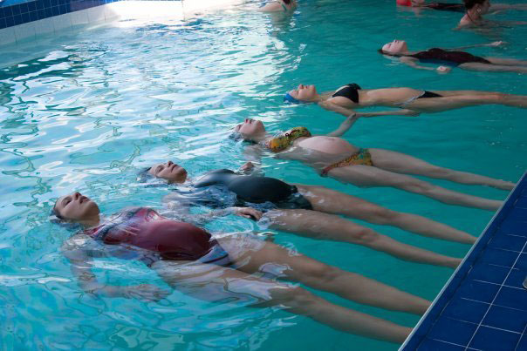
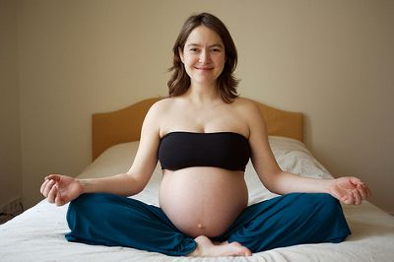
Спорт во время беременности
Доказано, что спорт во время беременности не приносят вреда женщине и ребёнку (если нет противопоказаний к занятиям спортом), а наоборот, обеспечивают ряд преимуществ маме и малышу:
снижение вероятности развития гестационного сахарного диабета (если же диабет развивается, то уровень глюкозы ниже у женщин, занимающихся спортом);
снижение вероятности развития преэклампсии (гестоза);
снижение частоты родов путём кесарева сечения;
снижение частоты родов с применением вакуум-аспирации или щипцов;
более быстрое восстановление после родов;
меньший набор веса за беременность;
при наличии болей в пояснице разнообразные занятия в воде (плавание, аквааэробика, аквайога) уменьшают выраженность болевого синдрома.

Slide 34
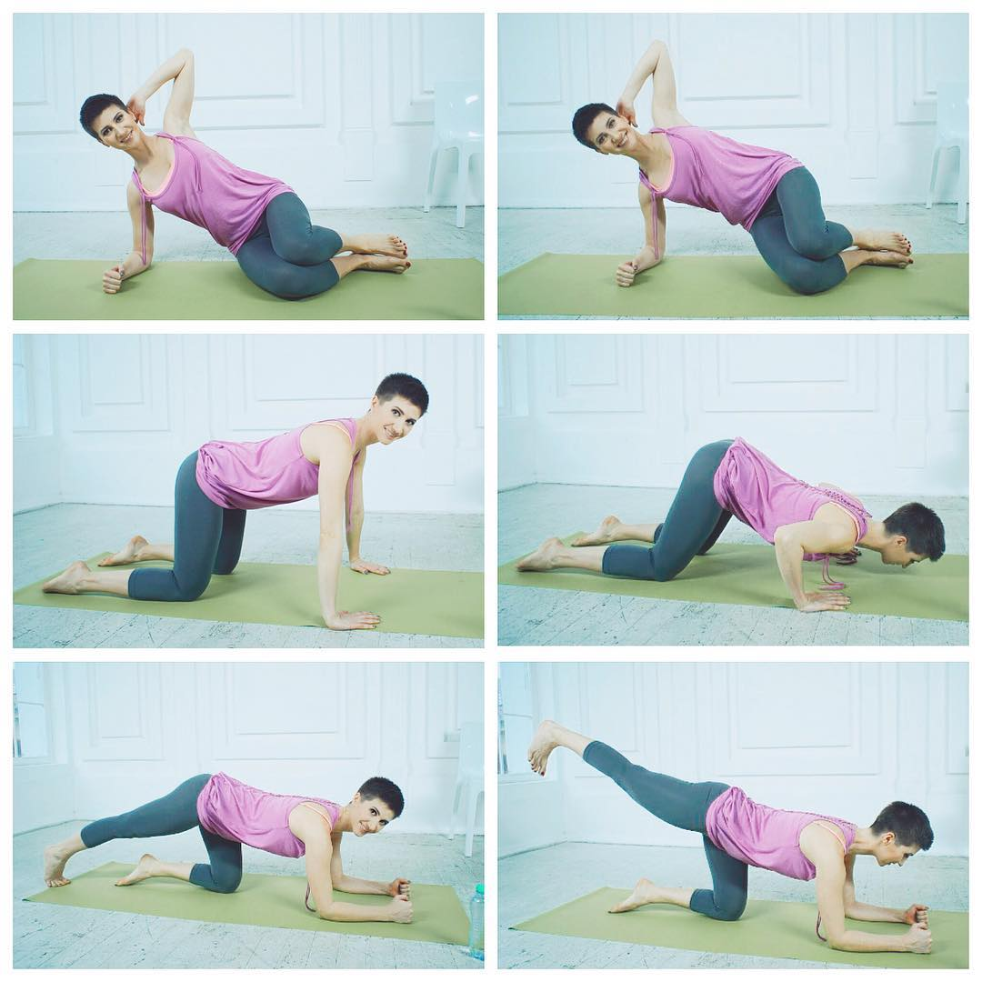
Спорт во время беременности
Еще на ранних сроках беременности обязательно проконсультируйтесь с врачом, прежде чем начать или продолжить заниматься спортом.
Оптимальными считаются ежедневные 20—30-минутные занятия — такой вариант гораздо благоприятнее, чем двухчасовая тренировка раз в неделю. Их продолжительность и интенсивность могут быть существенно выше у женщин, которые активно занимались спортом до беременности. Однако стоит помнить, что аэробная тренировка длительностью более 45 минут может приводить к гипокликемии (нехватке глюкозы в крови), а потому перед таким занятием необходимо хорошо питаться.
Очевидно, что женщины, которые не занимались спортом до беременности, должны начинать активность с минимальных нагрузок, постепенно их увеличивая.

Slide 35
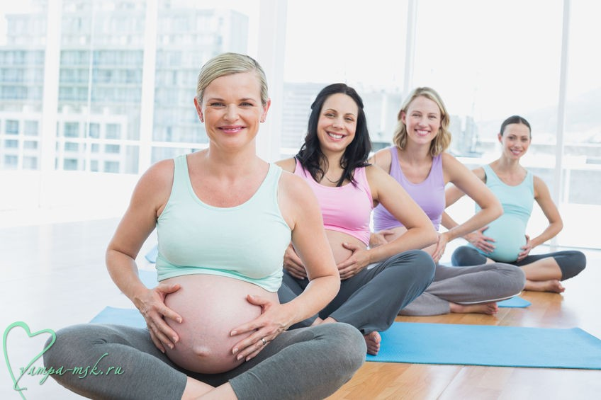
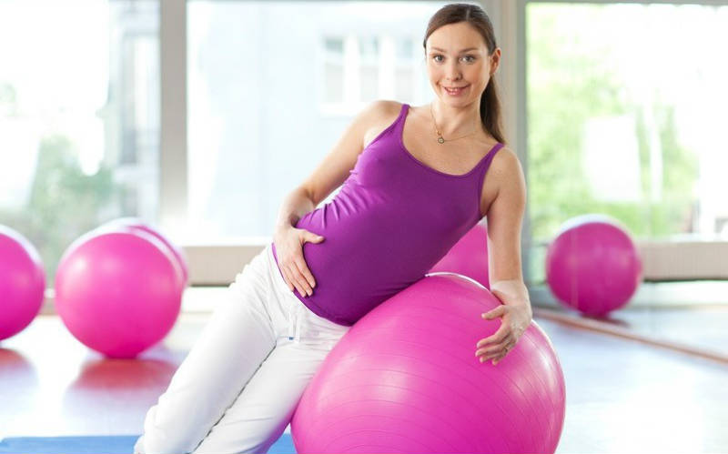
Спорт во время беременности
Физические нагрузки, разрешенные при беременности:
ходьба;
плаванье;
велотренажёр;
аэробные нагрузки низкой интенсивности;
йога (адаптированная);
пилатес (адаптированный);
бег*;
теннис и бадминтон*;
силовые тренировки*.
*Только для тех, кто активно занимался этими видами спорта до беременности; тренироваться необходимо под контролем врача.

Slide 36
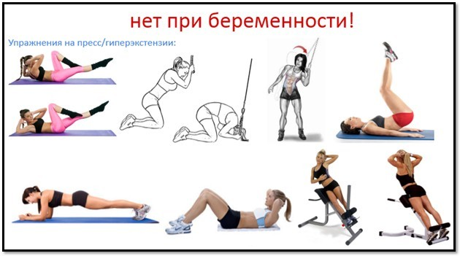
Спорт во время беременности
Физические нагрузки, которых стоит избегать при беременности:
контактные виды спорта (хоккей, бокс, футбол, баскетбол);
виды спорта с повышенным риском травм (горные лыжи и сноуборд, водные лыжи, сёрфинг, велоспорт, верховая езда);
дайвинг;
парашютный спорт;
«горячая» йога.

Slide 37
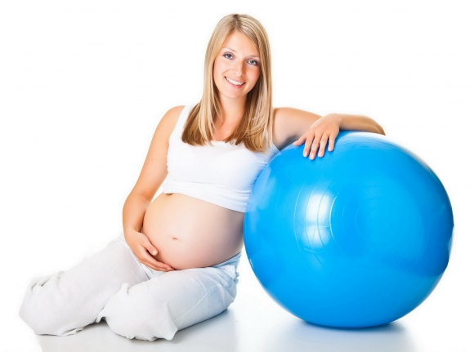
Спорт во время беременности
Абсолютные противопоказания (заниматься спортом нельзя на протяжении всей беременности):
заболевания сердечно-сосудистой системы, сопровождающиеся гемодинамическими нарушениями (изменения со стороны сердца и сосудов: например повышенное артериальное давление, изменение ударного выброса сердца и т. д.);
обструктивные болезни лёгких;
истмико-цервикальная недостаточность (состояние, при котором шейка матки укорачивается и начинает раскрываться ранее положенного срока; диагностируется при УЗИ);
многоплодная беременность, сопровождающаяся риском преждевременных родов;
кровотечение из половых органов;
предлежание плаценты;
угроза преждевременных родов;
разрыв плодных оболочек;
преэклампсия (гестоз) или гипертензия,
ассоциированная с беременностью;
тяжёлая анемия (уровень гемоглобина
менее 70 г/л).

Slide 38
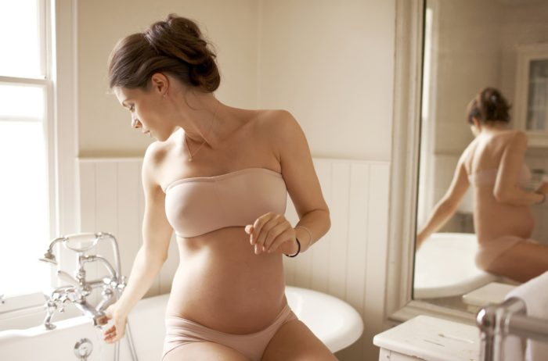

Гигиена беременной женщины
Гигиена беременных должна включать в себя мероприятия, направленные на сохранение и укрепление здоровья женщины, организм которой испытывает повышенные нагрузки, антенатальную охрану плода, подготовку организма женщины к нормальному течению родов и послеродового периода, к лактации и грудному вскармливанию.

Slide 39

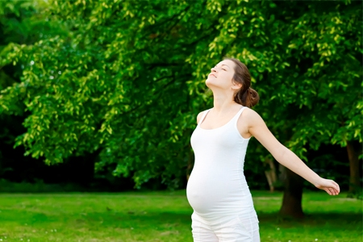
Гигиена беременной женщины
Беременная женщина должна 1—2 раза в неделю принимать душ, ежедневно обтирать тело полотенцем, смоченным в воде комнатной температуры, 2 раза в день подмывать наружные половые органы теплой водой с мылом (влагалищные спринцевания не рекомендуются). Обязательный компонент личной гигиены — воздушные и солнечные ванны. Воздушные ванны принимаются при температуре воздуха 20—22 °С, начиная с 5—10 минут -и постепенно увеличивая их продолжительность до 20—30 минут. Летом полезны недлительные солнечные ванны, а зимой и осенью — ультрафиолетовое облучение. Купаться разрешается в теплую погоду, непродолжительное время, если беременность протекает нормально.

Slide 40
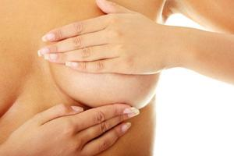

Гигиена беременной женщины
Гигиена молочных желез у беременных:
Беременной женщине необходимо систематически готовить соски молочных желез к будущему кормлению для профилактики их трещин и мастита. Лифчики должны быть удобными, из натуральных тканей, соответствовать размеру и форме желез. Железы и соски ежедневно обмываются водой комнатной температуры с мылом и обтираются жестким полотенцем. Если соски плоские или втянутые, в последние 2 месяца беременности производится их массаж: ежедневно после смазывания борным вазелином сосок захватывается указательным и большим пальцами и оттягивается в течение 3—4 минут (по 2—3 раза).

Slide 41
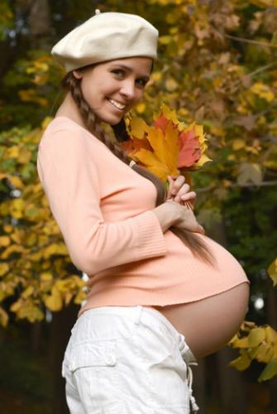


Запрещается беременной женщине
Категорически запрещаются курение и употребление алкоголя, так как ядовитые продукты табачного дыма и винный спирт проходят через планцентарный барьер и могут нанести непоправимый вред плоду, вплоть до развития уродств.
В первые 3 и в последние 2 месяца беременности запрещается половая жизнь, чтобы предупредить инфекции, выкидыш и преждевременные роды.

Slide 42
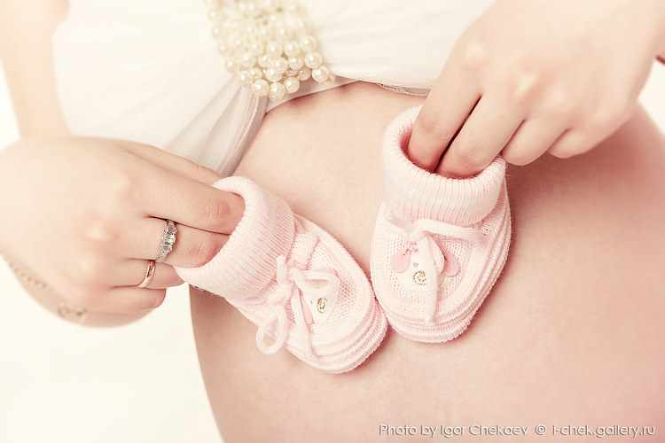
Заключение
Беременность - это прекрасный период ожидания новой жизни.
Для того чтоб она протекала без осложнений и была комфортной для женщины , есть некоторые правила и советы , изложенные выше. Они весьма простые и не требуют непосильного для женщины труда, их сможет соблюдать каждая будущая мама без особых усилий. Соблюдая эти правила и советы , беременная женщина, не только облегчит течение беременности для себя , но и сделает ее комфортной и безопасной для своего малыша.

